Slide 1

Katsomusaineen valinta
Ohje astuu voimaan 1.8.2026

Slide 2
Katsomusaineen valinta
Katsomusaineen valinta Vantaalla perustuu Opetushallituksen yleiseen asiasta annettuun ohjeistukseen. Oppilaan mahdollisuus osallistua eri uskontojen opetukseen määritellään seuraavasti:
EVANKELISLUTERILAINEN
Kaikki voivat osallistua
ELÄMÄNKATSOMUSTIETO
Oppilas, jota ei ole merkitty mihinkään rekisteröityyn uskonnolliseen yhdyskuntaan
Kunta ei tarjoa sen uskonnon opetusta, mihin oppilas on rekisteröity
Huoltajan pyynnöstä, jos oppilaan uskonto on joku muu kuin evankelisluterilainen tai ortodoksi uskonto
ORTODOKSI
Pakollinen ortodoksiseurakuntaan kuuluville, pyynnöstä muille, jos kulttuuritausta vastaa tätä
ISLAM
Jos rekisteröity uskontokunta on islam-taustainen tai ei uskontokuntaa lainkaan, mutta kulttuuritausta islamista
BUDDHALAINEN USKONTO, KRISHNA-LIIKKEEN USKONTO, KATOLINEN USKONTO
Jos rekisteröity uskontokunta on buddha /katolinen /krishna-taustainen tai ei uskontokuntaa lainkaan, mutta kulttuuritausta vastaa näitä uskontoja
JEHOVAN TODISTAJAT
Huoltaja anoo korvaavaa opetusta. Huoltaja voi halutessaan anoa korvaavasta opetuksesta
vapautusta. Vapautus myönnetään.

Slide 3
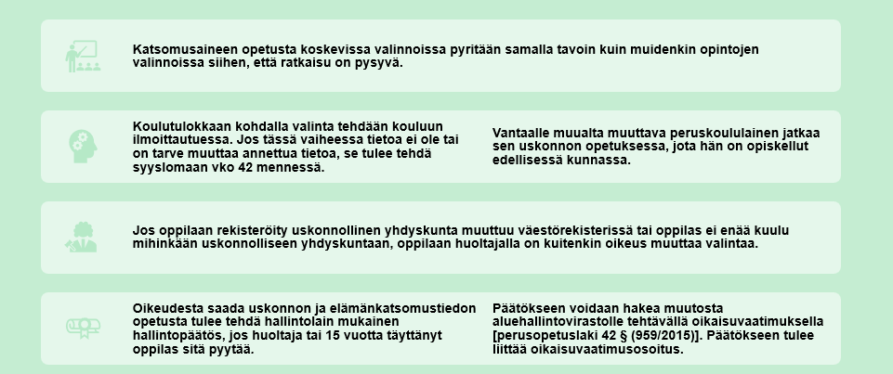
Katsomusaineen valinta ja vaihtaminen

Slide 4
Lapsi KUULUU johonkin Suomessa rekisteröityyn uskonnolliseen yhdyskuntaan
Jos LAPSI KUULUU evankelisluterilaiseen seurakuntaan, hän osallistuu
evankelisluterilaisen uskonnon opetukseen
Jos LAPSI KUULUU ortodoksiseen seurakuntaan, hän osallistuu
ortodoksisen uskonnon opetukseen
Jos LAPSI KUULUU johonkin Suomessa rekisteröityyn uskonnolliseen yhdyskuntaan, mutta EI ole evankelisluterilaisen tai ortodoksisen seurakunnan jäsen, huoltaja voi pyytää jonkin seuraavista:
koulussa opetettava uskonto, johon lapsi on rekisteröity (katolinen uskonto, islam, buddhalainen uskonto, krishna-liikkeen uskonto)
elämänkatsomustieto
enemmistön uskonto (ev.lut)
katsomusainetta korvaava opetus (koulu määrittelee korvaavan oppiaineen)

Slide 5
Jos lapsi EI KUULU johonkin Suomessa rekisteröityyn uskonnolliseen yhdyskuntaan
Jos lapsi EI KUULU johonkin Suomessa rekisteröityyn uskonnolliseen yhdyskuntaan, huoltaja voi pyytää jonkin seuraavista:
elämänkatsomustieto
enemmistön uskonto (ev.lut)
perheen kulttuuria vastaava uskonto, jota voidaan järjestää, mikäli kunnassa on vähintään kolme huoltajaa, jotka sitä pyytävät

Slide 6
Katsomusaineen opetuksesta vapauttaminen
Katsomusaineesta ei ole mahdollista vapauttaa. Mikäli yksikään tarjotuista katsomusaineista ei vastaa lapsen rekisteröityä uskontokuntaa tai kulttuurista taustaa, voi huoltaja pyytää katsomusainetta korvaavaa opetusta. Korvaavan opetuksen järjestämisestä vastaa oppilaan oma koulu.
Katsomusainetta korvaavaa opetusta haetaan erillisellä lomakkeella. Päätöksen tekee koulun rehtori.
Mikäli oppilaan rekisteröidyn uskontokunnan mukaista opetusta ei kunnassa järjestetä ja huoltaja on anonut oppilaalle korvaavaa opetusta sekä saanut rehtorilta myönteisen päätöksen, huoltaja voi hakea vapautusta korvaavasta opetuksesta oppilaan osallistumiseksi oman rekisteröidyn uskontokunnan järjestämään opetukseen. Päätösvalta asiasta on oman alueen perusopetuksen aluepäälliköllä.
Rekisteröityyn uskonnolliseen yhdyskuntaan osallistuva oppilas ei voi saada vapautusta korvaavasta opetuksesta, mikäli Vantaalla opetetaan sitä katsomusainetta, mikä vastaa rekisteriin merkittyä uskontokuntaa. Tällöin vaihtoehdot ovat
  koulussa opetettava uskonto, johon lapsi on rekisteröity
  elämänkatsomustieto
  enemmistön uskonto (ev.lut)
  katsomusainetta korvaava opetus

Slide 7
Ohjeen soveltaminen
Nämä ohjeet astuvat voimaan 1.8.2026 ja niitä sovelletaan kaikissa Vantaan peruskouluissa uusien Vantaalla aloittavien oppilaiden osalta.
Mikäli perheessä on vanhempia lapsia, on mahdollista, että käytäntö perheen vanhemmilla oppilailla poikkeaa tästä ohjeesta.
Lomake, jolla voi anoa katsomusaineen vapautusta
Pyyntö katsomusainetta korvaavasta opetuksesta ja hakemus katsomusainetta korvaavasta opetuksesta vapauttamiseksi (531284).pdf

Slide 8
Lisähuomioita / Q&A
- Korvaavaa opetusta ja siitä vapauttamista koskeva anomus on samalla hakemuslomakkeella, mutta huoltaja voi hakea joko pelkästään haun korvaavaan opetukseen tai myös anoa vapautusta. Vapautusta ei kuitenkaan myönnetä pääsääntöisesti kenellekään muulle kuin Jehovan todistajille.
- Oppilas saa kerran koulupolun aikana vaihtaa katsomusainetta. Tämä edellyttää kuitenkin muutosta DVV:ssä. Rehtoria suositellaan todentamaan, että muutos on tapahtunut.

